Slide 1
Recorrido virtual por las favelas de Río de Janeiro
Castelán Caballero Herlinda
herlinda.castelan@enp.unam.mx
Jiménez Rodríguez Eva Citlali
eva.jimenez@enp.unam.mx
Plantel 2 Erasmo Castellanos Quinto
Notes:
Complejo da Maré,

Slide 2
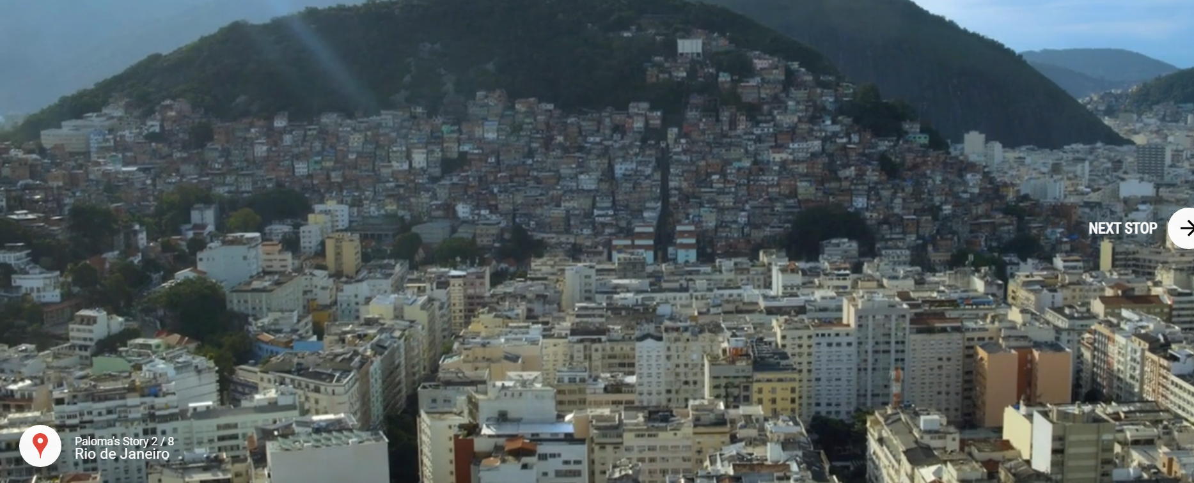
Objetivo de la propuesta
Compartir la intervención en el aula para analizar las desigualdades socioeconómicas manifestadas en las favelas de Río de Janeiro, mediante un recorrido virtual con la herramienta Arts and culture de Google.
https://artsandculture.google.com/project/rio-de-janeir. o

Slide 3
Aplicación
Sesión asíncrona
El recorrido de Arts&Culture: Beyond the map
Sesión sincrónica (por implementar en presencial)
Reflexión en plenaria a partir de preguntas guía.

Slide 4
Habilidades desarrolladas
Docente:
Diseño instruccional
tolerancia ante las problemáticas tecnológicas presentadas en casa
solución de problemas de manera creativa.
Estudiante:
comprender otra lengua
identificación de contextos socioeconómicos desiguales
análisis y reflexión sobre problemáticas complejas como la pobreza
escucha y respeto en el trabajo en plenaria.

Slide 5
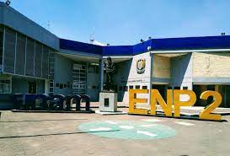
Conclusión
Consideramos que la variante híbrida permite valorar y complementar el encuentro presencial, tanto estudiantes como docentes comparten energía y el gusto de coincidir. Este tipo de educación también permite aprovechar las múltiples herramientas de las aulas virtuales, así como todos los recursos generados en la coyuntura de pandemia y que se pueden encontrar en la red.
https://es.m.wikipedia.org/wiki/Archivo:UNAM_Prepa_2_julio_2019.jpg

